Slide 1













Комплексные решения
для фасадного остекления
Юркевич Андрей
Генеральный директор ООО «ДомГласс»
Основатель DomoGroup

Slide 2
Знакомство
DOMO GROUP — ваш единый подрядчик и производитель полного цикла: от проектирования и фасадов до интерьерных решений, где каждая деталь работает на ценность вашего объекта.
Рынку нужен комплексный
интегратор стекла
и алюминия.

Slide 3




ПРОБЛЕМА
С какими сложностями сталкиваются наши заказчики:
Этому рынку
нужен новый герой: комплексный
интегратор стекла
и алюминия
Разрозненные подрядчики → риски несовместимости систем
Переплата → из‑за длинной цепочки посредников
Нет «единого окна» → для фасадных решений
Срывы сроков → поставок и монтажа
РЕШЕНИЕ ЕСТЬ!

Slide 4

РЕШЕНИЕ
Комплексные системы для фасадного остекления «из 1 окна»
ПРИМЕР:
Что это?
ЖК «Город Солнца» Прямая поставка стекла и профиля без посредников снизила бюджет фасадного остекления на 15% и ускорила сдачу объекта на 10 дней.
Синергия лидеров рынка, производителя стекла ДомГласс и алюминиевых профильных систем Алформ
Преимущества:
Единый подрядчик: Проект → Поставка → Монтаж
Скорость: Склад 400 т, продукт всегда в наличии свой автопарк
Качество: ISO 9001:2015 (DQS), проектные отделы интегрированы
Экономия: −15% за счёт исключения посредников

Slide 5

ПОЧЕМУ ВЫБИРАЮТ НАС?
Комплексный подход и скорость
}
Экспертиза - ТОП
Единый
поставщик
Сроки - адекватные
Качество - высшее

Slide 6
НАШИ МОЩНОСТИ
Закрываем до 15 000 м² фасадов в месяц. Полный комплекс
120 000 м/кв
4 линии
20 000 т/год
Отгрузка стекла
в месяц
Экструзии
AL-профиля
Алюминиевой продукции
16 000 м/кв
ISO/DQS
RAL/NCS
Площадь производства
в Домодедово
Сертификация
качества
Точное цветовое соответствие

Slide 7
СИНЕРГИЯ РЕШЕНИЙ
Интегрированный конструкторский отдел ДомГласс х Алформ
Система Алформ | Решение ДомГласс | Применение
🏢 АФ 50 | Стеклопакеты, фасадные блоки | Фасады ТЦ, БЦ, общественные здания; структурное и полуструктурное остекление
🏘️ АФ 64 / АФ 71 | Окна и двери в единой стилистике | ЖК, медцентры, образовательные учреждения
🏡 АФ 64Р | Раздвижные порталы | Частные дома, террасы, общественные пространства

Slide 8
КЕЙСЫ
Несколько примеров наших работ
Российская федерация баскетбола
Эйлер - Бизнес-центр
класса «А»
Поликлиника
№180
AL-системы, стеклопакеты
AL-системы, стеклопакеты
AL-системы, стеклопакеты

Slide 9

СОЗДАЙТЕ ФАСАД С НАМИ
Преференции для членов
жюри Телешоу:
Специальные условия и скидки на комплексные решения
Приоритетное сопровождение проектов
Экскурсии на заводы ДомГласс и Алформ

Slide 10
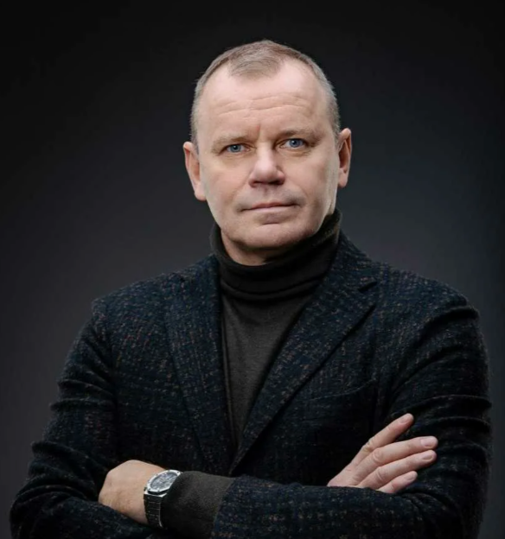
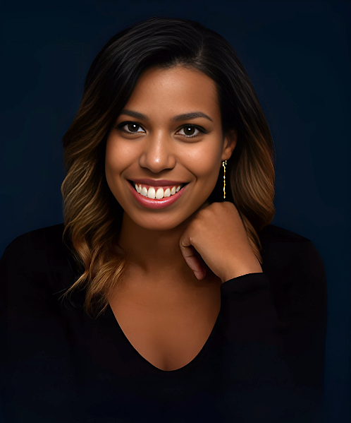
Фото
+7 (495) 818-97-65
Юркевич Андрей
Генеральный директор
ООО «ДомГласс»
Шкоп Ирина
Исполнительный директор
ООО «Алформ»
fasad@domglass.ru

